Slide 1


Computer Engineering Oppas
물아일체
박종현
정범준
김원우
조성윤
이창현
안주현

Slide 2



목차
뉴턴의 빛 분리 실험
2. 물리
1. 물아일체?
3. IT
십자말풀이 게임 개발

Slide 3
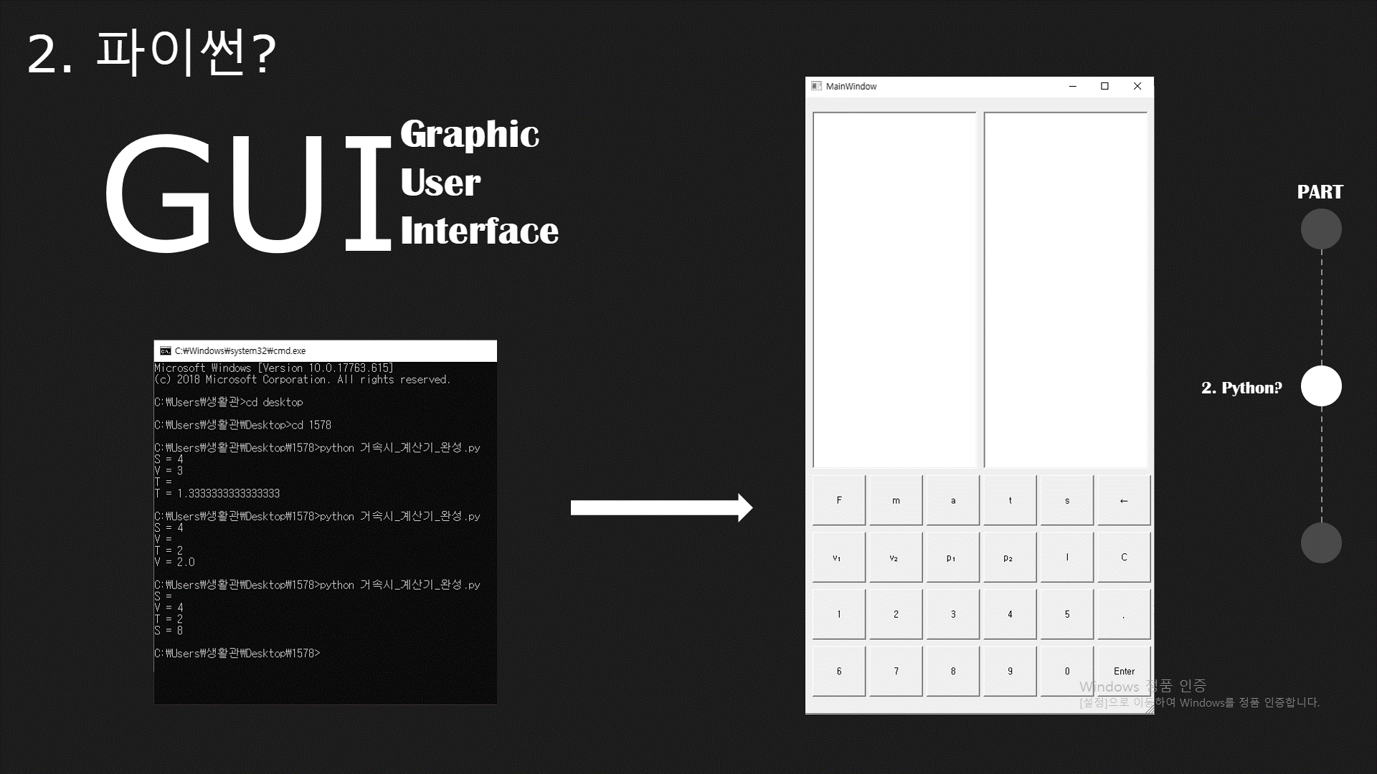
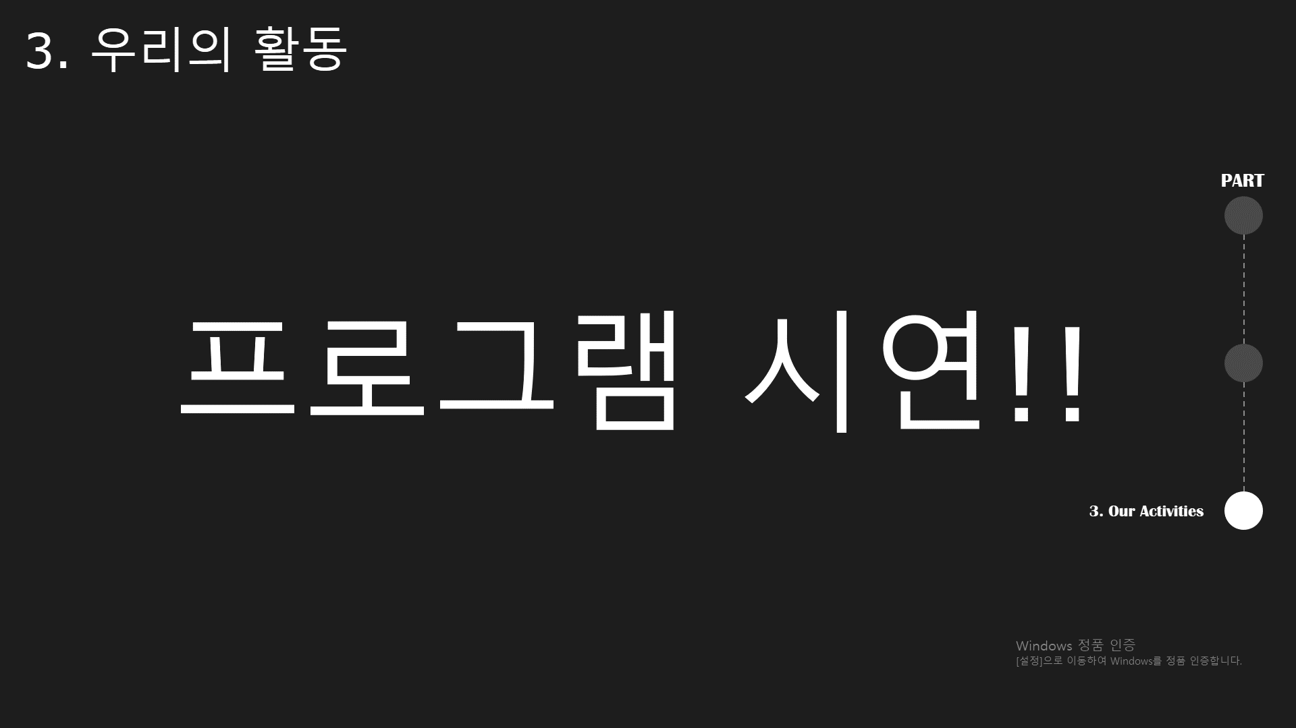
1. 물아일체?
과거 C.E.O. 시절…….

Slide 4



1. 물아일체?
물아일체
물리
IT(아이티)

Slide 5
2. 물리 – 뉴턴의 빛 분리 실험
프리즘을 통해 백색광을 분해

Slide 6
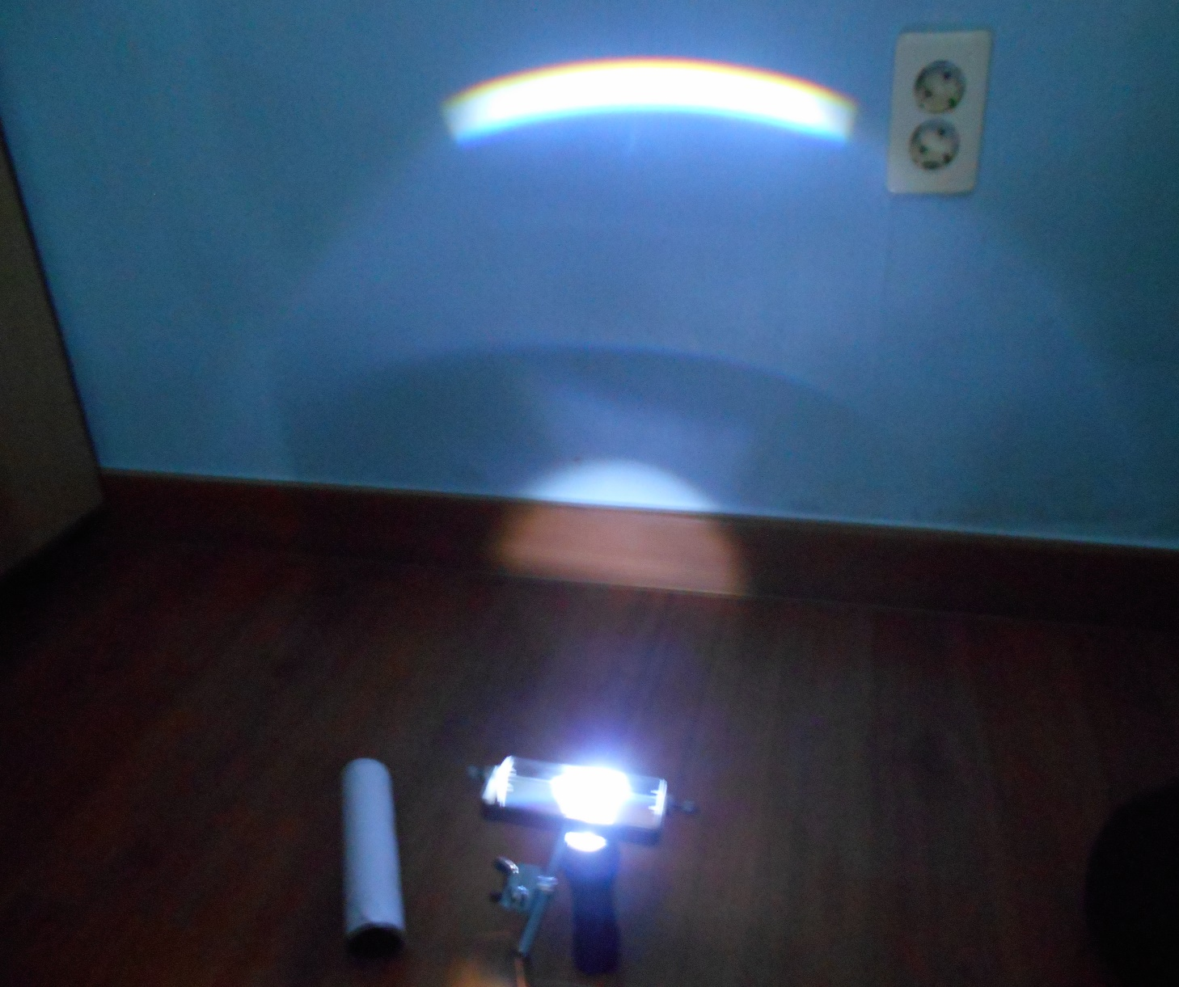
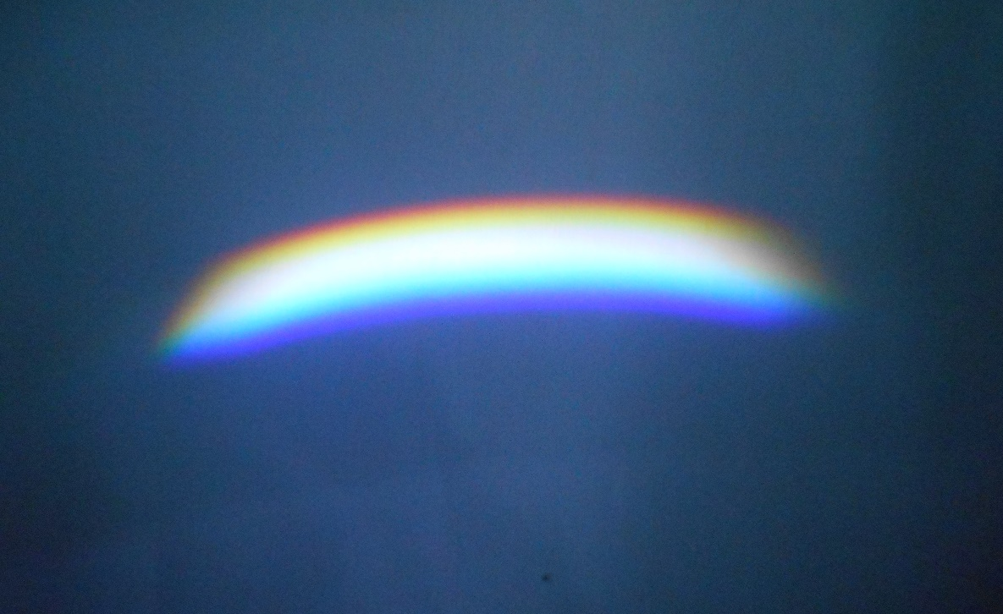
2. 물리 – 뉴턴의 빛 분리 실험
실험 성공!

Slide 7
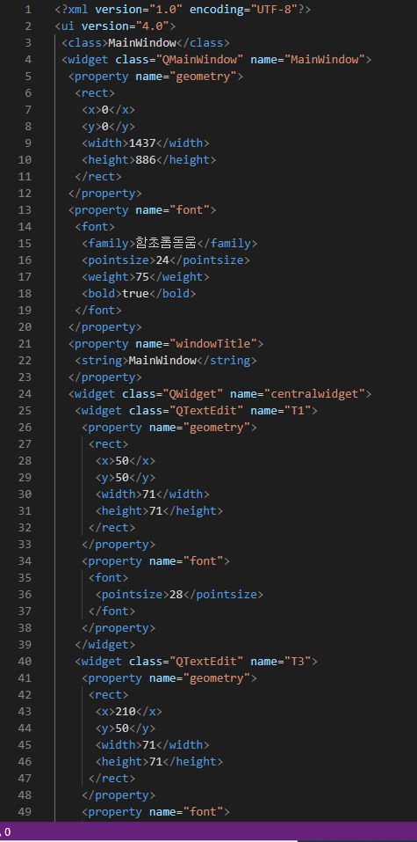
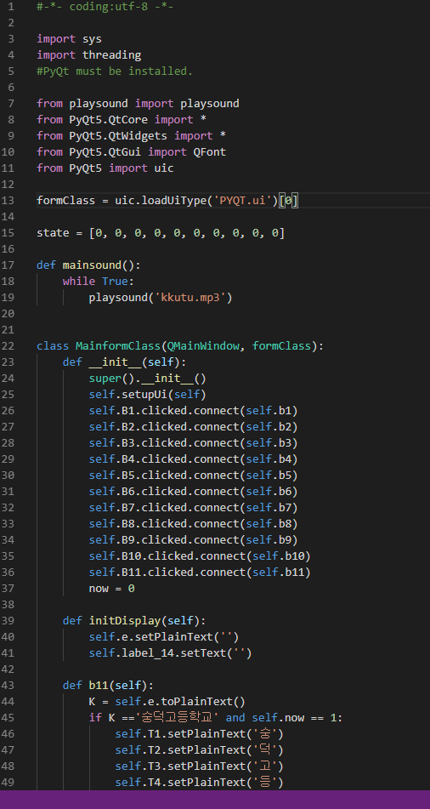
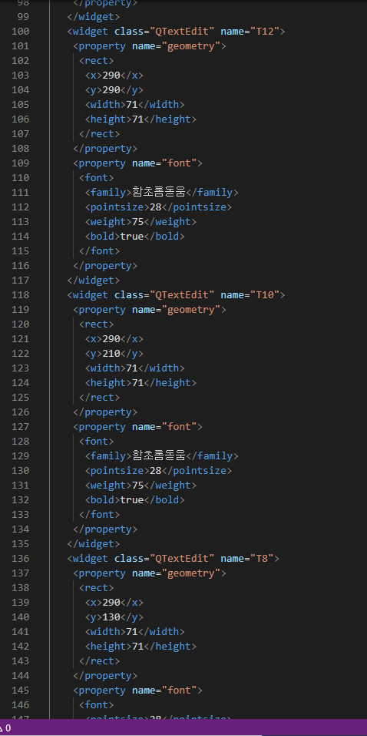
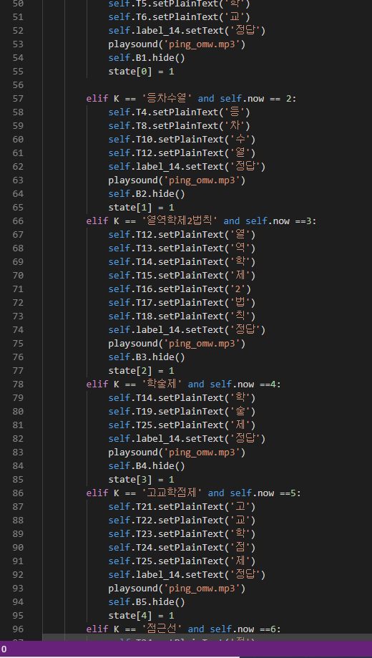
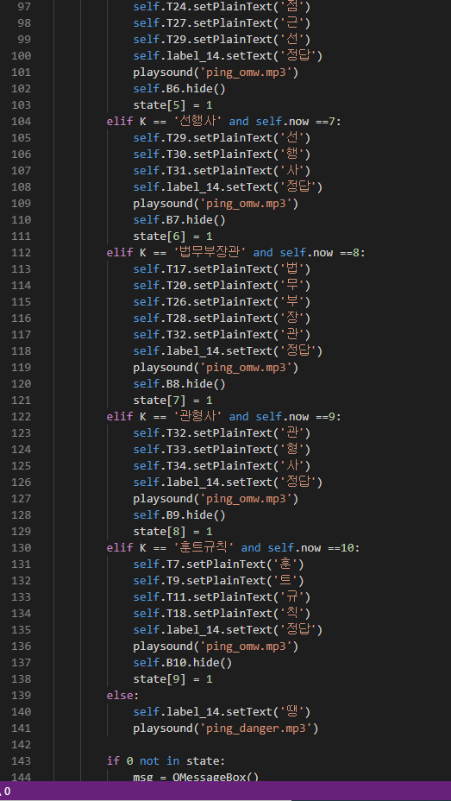
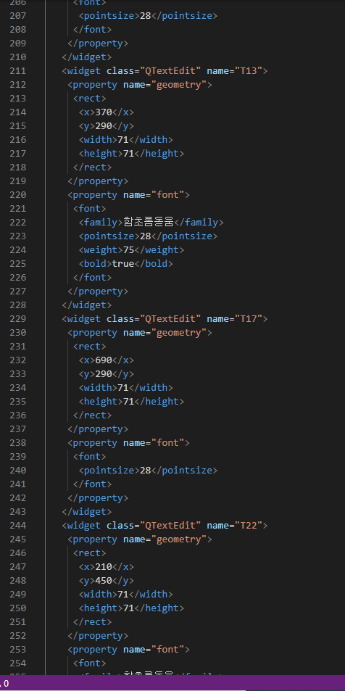
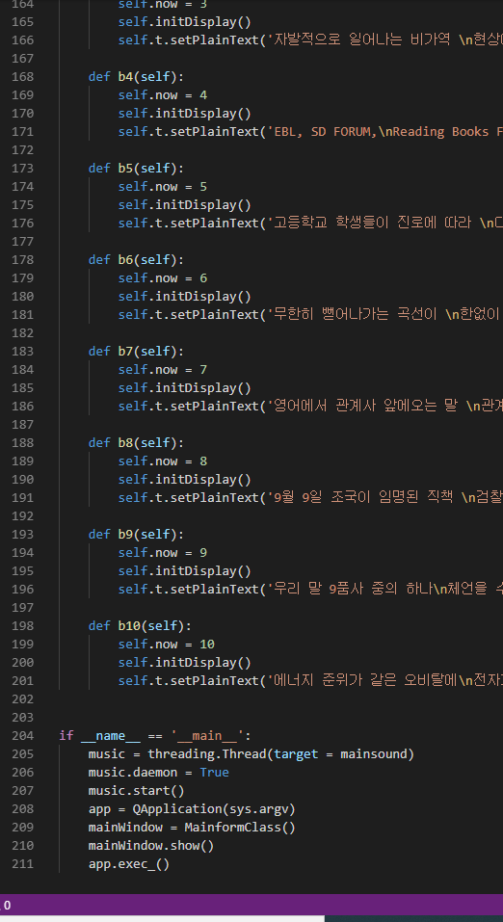
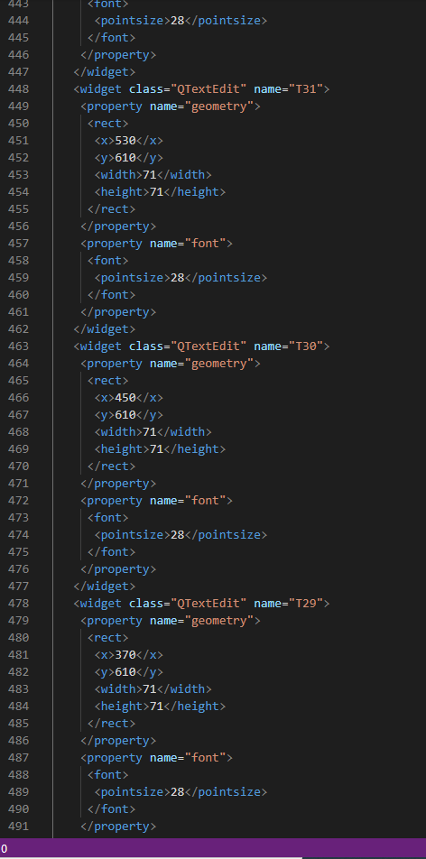
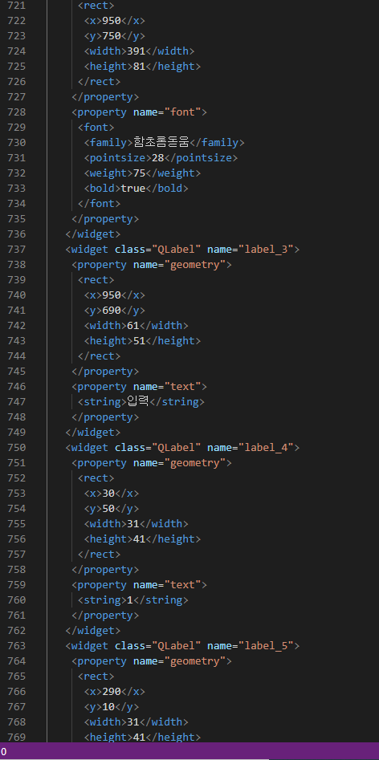
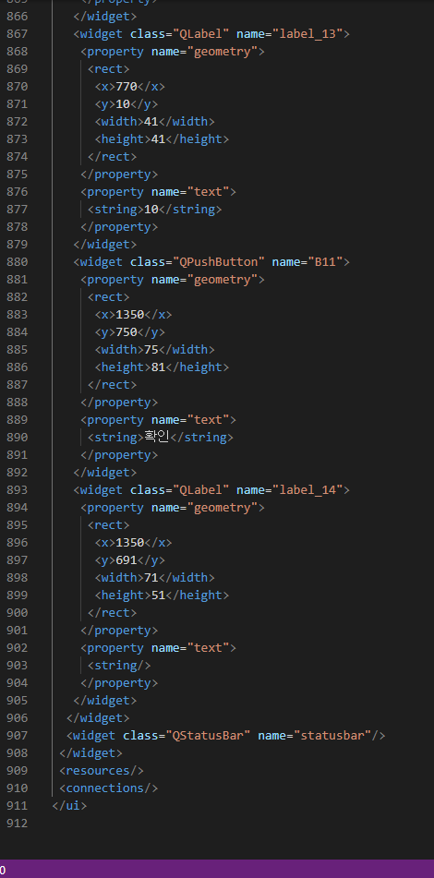
3. IT – 십자말풀이 게임 개발
+ 911줄
211줄

Slide 8
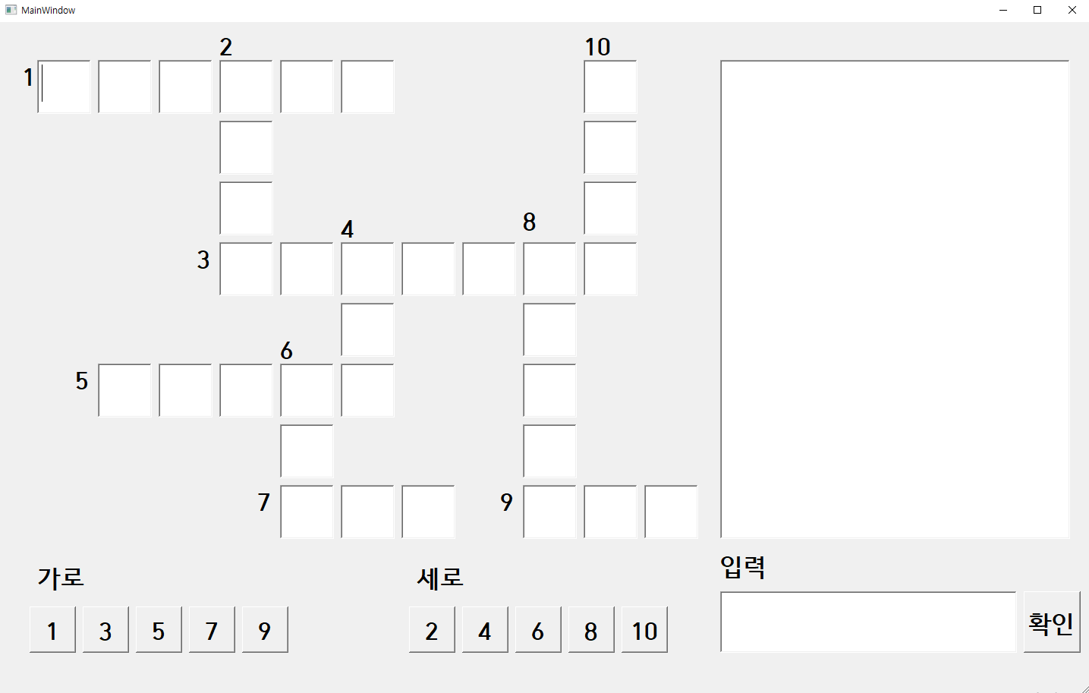
3. IT – 십자말풀이 게임 개발
시연!

Slide 9
감사합니다

